Slide 1
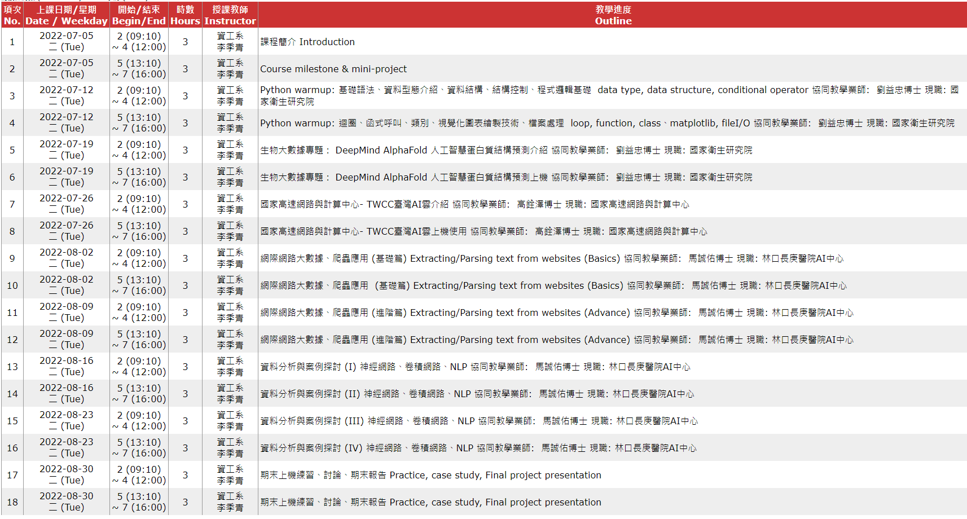

Slide 2
上課方式
實體、因疫情因素可以遠距
使用Microsoft Teams (學校帳號登入)
上課需要開啟攝影機
課堂錄影
2~3 位同學一組
評量方式:
個人作業、小組作業
期末報告
課程網站: Chi-Ching Lee's Lab (cgu.edu.tw)

Slide 3
評分
作業: 30%
期末報告: 60%
必須要完成比賽報名
出席: 10% (全勤基本分為 4分)
可以請假，但需要事先聯繫老師

Slide 4
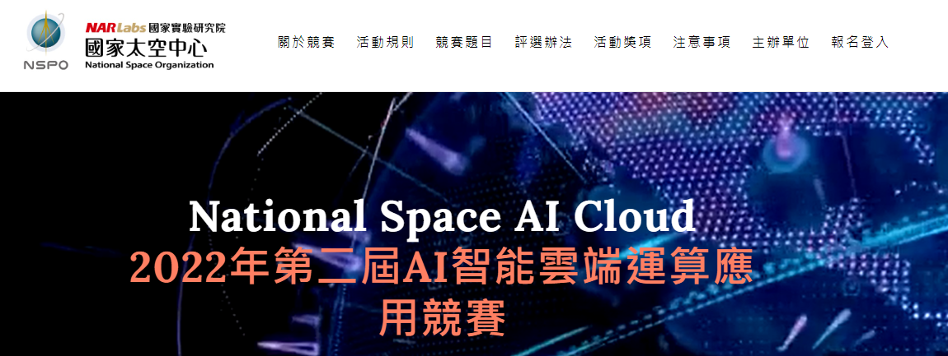
期末作業需要投稿到
2022年第二屆AI智能雲端運算應用競賽
https://2022.ai-nspo.net/

Slide 5
關於競賽
雲端運算是透過網際網路提供的 IT 資源，採用依照使用量進行付費。使用端可不必購買、擁有以及維護實體資料中心和伺服器，就能根據需要，如從 Amazon Web Services (AWS) 這一類的雲端供應商存取技術和服務，例如運算能力、儲存和資料庫。
(擷取自AWS官網)
活動規則
收件期間：即日起 - 2022/08/31 17:00截止
組隊方式：報名身份不拘，1-5人可成一隊。須有1人為團隊代表人，負責與主辦單位聯繫參賽相關事宜。
收件方式：競賽報名頁面上傳作品，收件截止日前可再上傳新檔案。
報名網址：https://2022.ai-nspo.net/
競賽題目
主題不拘，作品需使用NSPO Jupyter NoteBook in Cloud的雲端運算力完成，需先至http://ai-nspo.net/ 網站註冊會員方可使用資源，網站上已有一些遙測應用範例可作為參考。
作品需包含原始碼、成果說明、文字檔、成果截圖 (畫面縮圖)
提交之原始碼需確認可在http://ai-nspo.net/上執行。
評選辦法
由太空中心與遙測中心邀請專業評審委員選出特優、優選、佳作數名。

Slide 6
填寫分組
2~3人一組
https://docs.google.com/spreadsheets/d/18-8SY4nFo-NlJrt5NOVgcEkh8Jp1jPwMzjqceZLrqB0/edit?usp=sharing

Slide 7
今日作業
完成 https://2022.ai-nspo.net/ 註冊
執行所有使用說明
把執行結果截圖
貼到PowerPoint
上傳到 e-learning

